Slide 1
Лев һәм Нина Бичариннар Пар сукмактан Алтын туйга..
Җирдә яшәү – сынау бит ул, диләр,
Авырлыкны бергә җиңдегез,
Тормыш сукмагыннан бергә атлап,
Алтын туегызга җиттегез!

Slide 2
Тату гаилә нигезе–ихлас мәхәббәт, ышаныч, тугрылык. Бер-береңне аңлап яшәгәндә генә көмеш, алтын, бриллиант туйларга җитәргә мөмкиндер ул. Ә андый парлар янәшәбездә шактый күп. Әмма сабырлар, күңелләрендә ихтирам, мәхәббәт йөрткәннәр генә тормыш тануңалар, андыйлар гына картлыкларын балалары янәшәсендә–түрдә каршылыйлар. Әйе, канатлар парлы булганда гына яшәү үз матурлыгы белән ачыла.

Slide 3
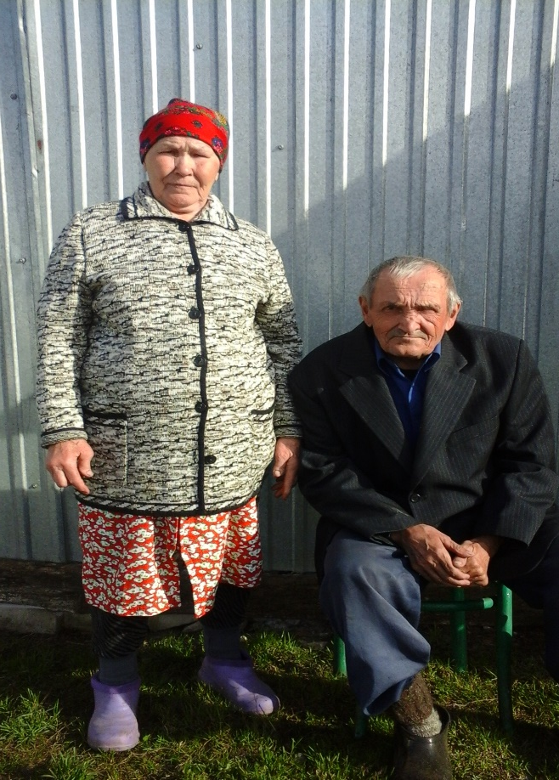

Slide 4
Мәлки авылында гомер итүче Лев һәм Нина Бичариннарны белмәүчеләр сирәктер. Һәркайсы үз хезмәтендә, яшәү рәвеше белән танылган, үрнәк гаилә. Мәхәббәт – кеше хисләренең, мөгаен, иң серлеседер. Нишләп әле кинәт кенә икенче кешегә бик нык тартыла башлыйсың? Ни өчен әле нәкъ менә шул кешене күрәсең килә, күрмичә түзә алмыйсың. Никадәр кеше арасыннан бары тик берәү сине магнит кебек үзенә тартып тора һәм, бөтене белән сине урап алып, хис дөньясына дәшә. Бу ләззәтле, сихри хисләрне кем генә кичермәгән дә, кем генә бу хисләр белән янмаган....Һәм гомер буе яшьлектә кабызган гаилә учагын сүрелдерми саклый белгәннәр.

Slide 5
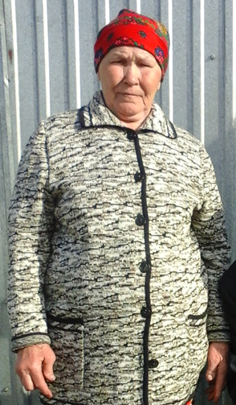
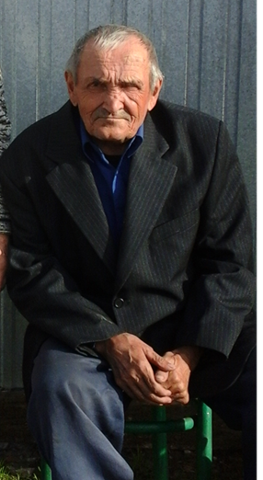
Тормыш бик барлык белән башланмый, һәммәсен табып, үз кулың белән, хезмәтеңне куеп яшәргә, көн итәргә тиеш була бу пар. Тормыш шулай дәвам итә, берсе артыннан берсе 3 малай дөньяга килә. Шулай үзенең вак-төяк мәшәкатьләре белән гомер әкренләп узган, күпме еллар, ә еллар арасында шатлыгы, куанычы, беррәттән борчу-хәсрәтләредә аз булмагандыр.

Slide 6
Гаилә бәхете ул – бер-береңә терәк, таяныч булып, бертүбә астында мөмкин кадәр озак килешеп яши алудыр. 50 ел бергә бер һаваны сулап, бер хыяллар белән яшәгәннәр икән, димәк, монда нидер бар.

